Slide 1
Git
동의과학대학교 컴퓨터정보과

Slide 2

Orientation

Slide 3
시작하기
버전이란?
의미 있는 파일의 변화 : 기능개선, 버그 수정, 커스터마이징 등
버전관리(형상관리, 소스관리)란?
의미 있는 파일의 변화 관리
파일 변화를 시간에 따라 기록했다가 나중에 특정 시점의 버전을 다시 꺼내오는 것
보통 사람들이 사용하는 버전관리
파일 또는 디렉토리 전체를 별도의 디렉토리에 복사해 둔다.
(똑똑한 사람은 날짜, 소제목 등을 붙여서 저장하기도…)
매우 간단하고 사용하기도 쉬운 방법
실수로 지워버리거나, 잘못 복사하거나 하는 등의 위험에 항상 노출됨
보다 체계적이고 안정적인 방법이 필요함

Slide 4
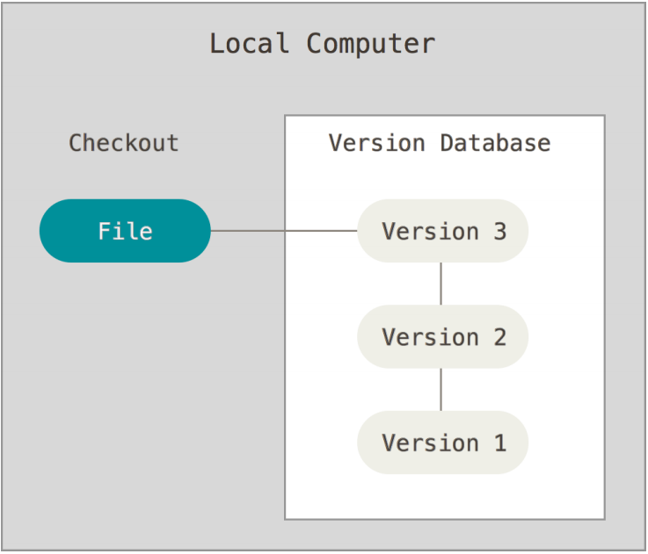
로컬 VCS (Local Version Control System)
사용하는 컴퓨터(local computer)에 간단한 데이터베이스를 만들어 파일 변경 정보를 기록 관리
필요한 시점에 DB에서 특정 버전을 불러와서 사용
다른 개발자들과 함께 사용하기에는 문제가 많음

Slide 5
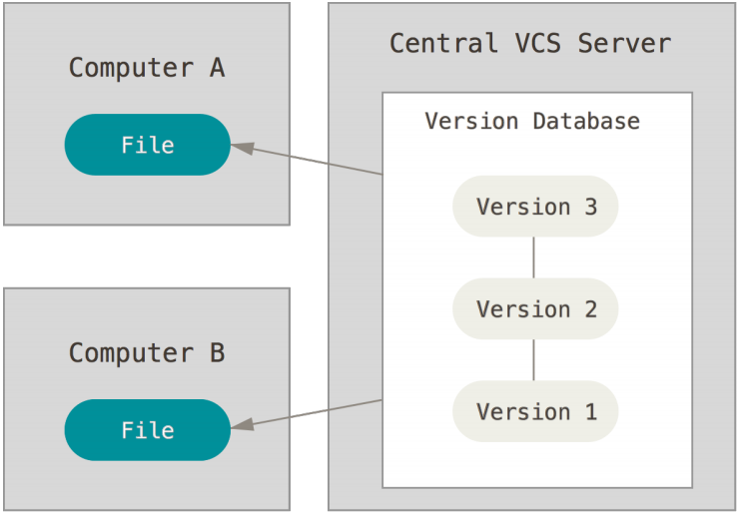
중앙집중식 VCS (Centralized VCS: CVCS)
파일을 관리하는 서버(CVCS Server)가 별도로 있고 클라이언트가 중앙 서버에서 파일을 받아서 사용(Checkout).
다른 개발자들과 함께 작업하기에 매우 편리함
예) CVS, Subversion, Perforce 등
중앙 서버에 문제 발생시 작업 중단, 모든 자료 손실 등 치명적 한계가 있음

Slide 6
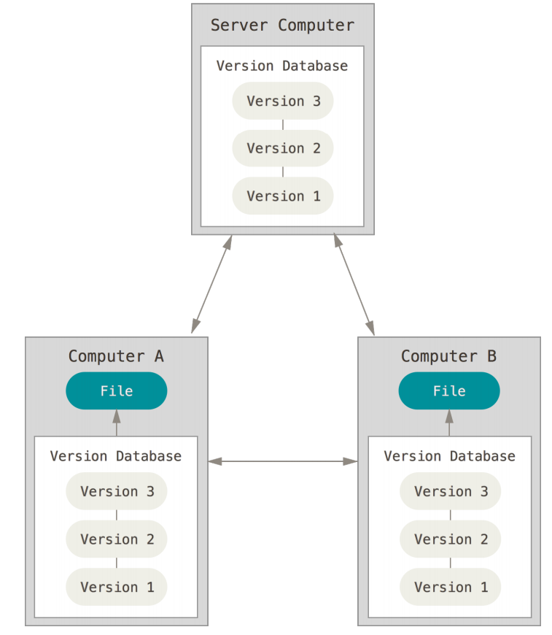
분산 VCS (Distributed VCS: DVCS)
Client는 단순히 파일의 마지막 스냅샷을 복사하지 않고 그냥 저장소를 전부 복제
서버에 문제가 생겨도 local 또는 다른 client를 통해 완벽한 복원 가능
동시에 다양한 그룹과 다양한 방법 으로 협업 가능
DVCS
예) Git, Mecurial, Bazaar, Darcs 등

Slide 7
짧게 보는 Git의 역사
Linux 커널은 굉장히 규모가 큰 오픈 소스 프로젝트
1991–2002 기간에는 Patch와 단순 압축 파일로만 버전 관리
2002년, Bitkeeper라는 상용 DVCS를 사용하여 관리 시작
2005년에 이익 추구하는 Bitkeeper와 관계가 틀어지며 Linux 개발 커뮤니티(리누스 토발즈)에서 자체 도구 개발 시작
Git은 Bitkeeper 사용경험을 토대로 다음 목표를 설정, 개발됨
빠른 속도
단순한 구조
비선형적 개발(수천 개의 동시다발적 브랜치)
Linux커널 같은 대형 프로젝트에도 유용할 것(속도, 데이터 크기 등의 측면)

Slide 8
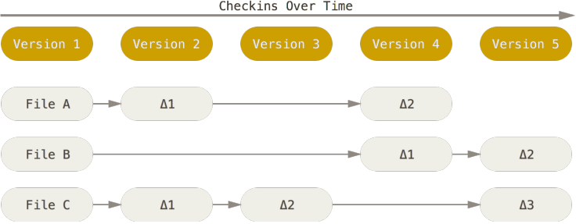
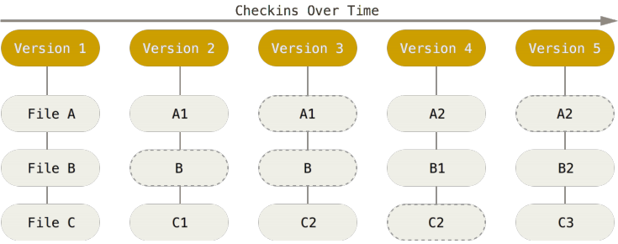
Git 기초 (1)
Git의 핵심 동작 개념을 이해한다면 쉽고 효과적으로 사용 가능
Git은 차이가 아니라 스냅샷
기존 시스템
각 파일의 변화를 시간순으로 관리하며 파일들의 집합을 관리
Git
프로젝트의 상태를 저장할 때마다 파일이 존재하는 그 순간을 중요하게 다룸
파일 변경이 없으면 이전 상태에 대한 링크만 저장
스냅샷의 스트림으로 취급

Slide 9
Git 기초 (2)
거의 모든 명령을 로컬에서 실행
거의 모든 명령이 로컬 파일과 데이터만 사용 (오프라인, 온라인 상태에 거의 영향을 받지 않음)←다른 시스템과의 차별점
프로젝트의 모든 히스토리가 로컬 디스크에 있기 때문에 대부분의 명령들은 순식간에 실행됨
체크섬(checksum)은 Git의 데이터 관리의 핵심
Git에서 사용하는 가장 기본적인(Atomic) 데이터 단위이자 Git의 기본 철학
체크섬: 40자 길이의 16진수 문자열 (예: 24b9da6552252987aa493b52f8696cd6d3b00373)
파일의 내용이나 디렉토리 구조에 대해 SHA-1 해시(hash)로 체크섬 계산
Git은 파일을 이름으로 저장하지 않고 해당 파일의 해시로 저장
체크섬
데이터의 정확성을 검사하기 위한 용도로 사용되는 합계로 오류 검출 방식의 하나이다.
데이터의 입력이나 전송이 제대로 되었는지를 확인하기 위해 입력 또는 전송 데이터의 맨 마지막에 앞서 보낸 모든 데이터를 다 합한 합계를 따로 보내는 것

Slide 10
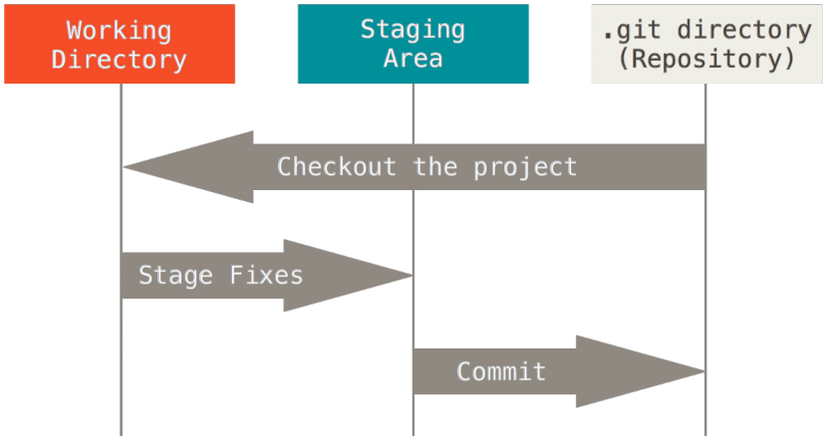
Git 파일의 3가지 상태 (매우 중요)
Git은 파일을 Committed, Modified, Staged 세 가지 상태로 관리
Committed: 데이터가 로컬 데이터베이스에 안전하게 저장되었음
Modified: 수정했으나 아직 로컬 데이터베이스에 커밋(commit)하지 않은 것
Staged: 현재 수정한 파일을 곧 커밋 할 것이라고 표시한 상태를 의미

Slide 11
Git 디렉토리
Working Directory:
지금 작업하는 컴퓨터의 특정 디렉토리
리모트 서버 등에서 특정 버전을 가져와(checkout) 만든 작업용 디렉토리
Git Directory: (Git의 핵심)
보통 Working Directory의 sub directory (.git)로 생성됨
프로젝트의 메타데이터와 객체 데이터베이스를 저장 하는 곳
Staging Area: (←실제 directory가 아니고 특정 파일의 개념적 용도를 말함)
Git directory에 저장된 단순 파일이며, 곧 커밋할 파일 정보를 저장

Slide 12
기본적인 Git 작업 순서
Working Directory에서 파일을 수정(개발)
특정 디렉토리에서 Java, Javascript, C 등의 소스코드 편집, 수정하는 작업
수정한 파일을 Staging Area에 stage해서 스냅샷을 생성
Staging Area에 stage 된 수정파일의 상태는 staged.
수정은 하였으나 stage 되지 않은 파일의 상태는 modified.
커밋(commit)하면 Staging Area의 파일들이 Git Directory에 영구적 스냅샷으로 저장
Git directory에 저장된 파일의 상태는 committed.

Slide 13
Git 설치
CLI vs. GUI
Git의 모든 기능을 지원하는 것은 CLI 뿐
대부분의 GUI는 Git의 기능을 전부 구현하지 않고 비교적 단순
Linux (Ubuntu 설치)
$ sudo apt-get install git
설치 후, 가능하면 최신 버전으로 업그레이드
Windows 설치
http://git-scm.com/download/win (CLI 설치)
http://windows.github.com (CLI, GUI 모두 설치)

Slide 14
Git 설치 후 최초 설정
Git의 사용환경을 설정
한 번만 설정하면 되며, 업그레이드 시에도 유지됨.
뒤에 다시 변경할 수 있음 (git config)
사용자 정보 등록
GUI 도구들은 처음 실행할 때 이 설정을 묻는다. (묻지 않을 경우에 설정)
$ git config --global user.name "John Doe"
$ git config --global user.email "user@email.com"
설정 확인
$ git config –-list
도움말 보기
$ git help <명령> / git <명령> --help / man git <명령>

Slide 15
Git 기본사용법

Slide 16

Introduction

Slide 17
Git 저장소 만들기
Git 저장소를 만드는 2가지 방법
기존 디렉토리를 Git 저장소로 만들기 (현재 작업 중인 디렉토리 대상)
기존 저장소를 복사(clone)하기 (서버 등 다른 컴퓨터 프로젝트 복사)

Slide 18
Git 저장소 만들기
기존 디렉토리를 Git 저장소로 만들기
프로젝트 디렉토리로 이동하여 다음 명령 실행
$ git init
아직 프로젝트 디렉토리의 어떤 파일도 버전 관리가 시작되지 않았음
버전 관리할 파일을 git 명령으로 추가하고 커밋해야 관리가 시작됨
$ git add *.c // 관리할 파일 추가
$ git add readme.txt // 관리할 파일 추가
$ git commit -m 'first version' // 저장
userhome
project
…
…
project
project
.git
…
…

Slide 19
Git 저장소 만들기
기존 저장소를 복사하기
서버 등 다른 컴퓨터의 프로젝트를 로컬 컴퓨터로 복사
기존 저장소를 복사해 올 디렉토리로 이동 후 다음 명령 실행
$ git clone [url]
예) userhome 디렉토리에서 다음 명령 실행
$ git clone https://github.com/gituser/project
Userhome 디렉토리에 project 이름의 Git 저장소가 복사됨
다른 디렉토리 이름으로도 저장할 수 있음
$ git clone [url] newDirectory
userhome
project
…
…
.git
…
…

Slide 20
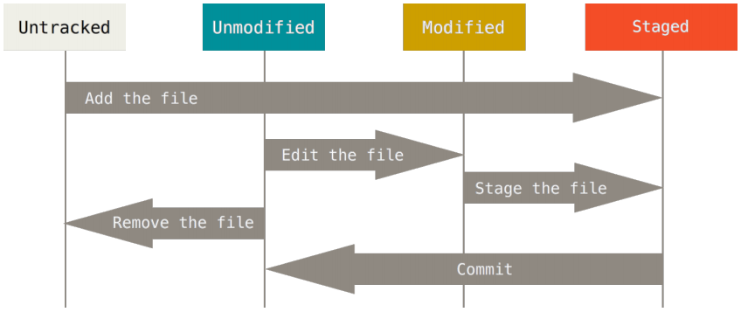
워킹 디렉토리 파일의 라이프 사이클
Untracked (관리대상 아님)
Unmodified
Files on
Working Directory
Modified
Tracked (관리대상)
Staged
untracked
tracked

Slide 21
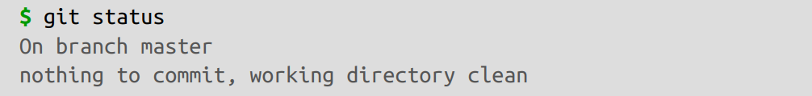
수정하고 저장소에 저장하기 (1)
워킹 디렉토리의 파일 상태 확인하기
$ git status
수정한 내용이 없으면 위와 같이 표시됨
현재 브랜치가 master임을 표시. (* 브랜치에 관한 이야기는 이후에 다시 정리함)

Slide 22
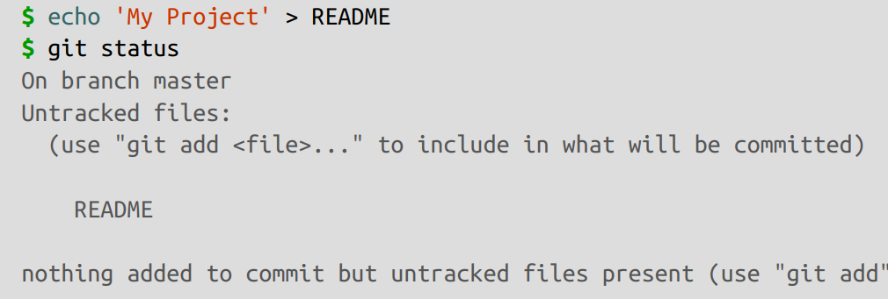
수정하고 저장소에 저장하기 (2)
새 파일(README)을 생성하고 상태 확인하기
Untracked 파일 목록에 README 표시됨
$ git add README
위 명령으로 Tracked 상태가 되지 않는 한 절대로 저장되지 않음
보통 소스코드를 컴파일 해서 생성되는 실행파일 등은 자동으로 제외됨

Slide 23
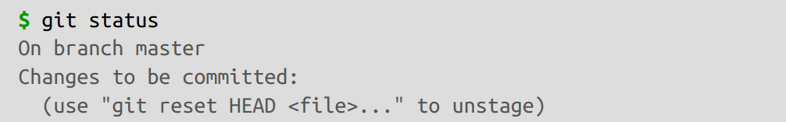
수정하고 저장소에 저장하기 (3)
파일을 새로 추적하기
git add 명령으로 Git에서 파일을 새로 추적할 수 있음

Slide 24
실습 – 로컬 저장소
Git 기본 명령어
명령어 | 설명
git init | 저장소의 생성(.git 폴더가 만들어짐)
git add <filename> git add --all | 저장소에 파일 추가(staging area로 올라감)
git commit –m “message” | 저장소에 변경 내용 반영
git config | git 설정(사용자 정보 설정, 설정 확인 등)
git status | 저장소 상태 확인
git diff | 이전 버전과 비교해 다른 점 나타냄
git log | 로그 상태 보기

Slide 25
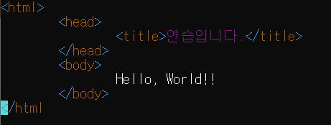
실습1 – 로컬 저장소
다음의 지시 사항에 맞추어 실행 하시오.
각자의 id로 사용자 계정과 비밀번호를 만든다(ex. gildong / 1111).
만들어진 각자의 id로 우분투에 로그인한다.
자신의 홈디렉토리에 working directory인 project01 디렉토리를 생성시킨다.
git에서 사용할 사용자 정보를 설정한다(“홍길동” / “gildong@naver.com”).
project01 디렉토리에 local repository를 생성한다.
hello.html 파일을 working directory에 작성한다.
위의 파일을 추적가능하도록 staging area에 올린다.
위의 파일을 local repository에 저장한다(message는 “first commit”).
명령을 실행하고 난 후 반드시
git의 상태를 확인하세요!
/home
gildong
user01
project01
hello.html
.git
…
…

Slide 26
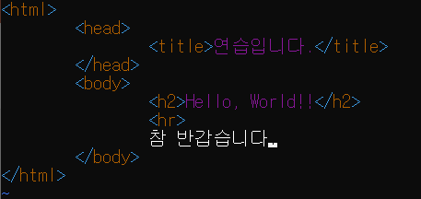
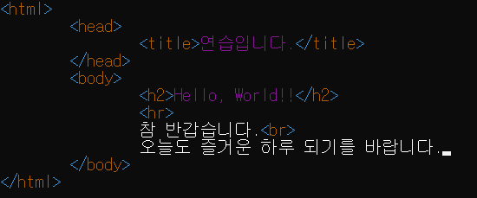
실습2 – 로컬 저장소
hello.html파일을 다음과 같이 변경(modify)하고 위의 7, 8번을 반복한다 (message는 “second commit”)
hello.html파일을 다시 한번 다음과 같이 변경(modify)하고 위의 7, 8번을 반복한다(message는 “third commit”)
git의 로그 상태를 확인한다.

Slide 27
Git-branch

Slide 28
버전 관리 용어
저장소(Repository)
프로젝트의 현재 버전과 변경 이력 등의 정보를 저장하는 저장소
가져오기(Import)
버전 관리되고 있지 않은 로컬 디렉토리의 파일을 처음으로 저장소(repository)에 복사함.
체크 아웃(Check out)
저장소(repository)에서 파일을 가져옴.
체크 인(Check In, commit)
체크 아웃(check out)한 파일의 수정이 끝난 경우 저장소(respository)에 새로운 버전으로 갱신하는 작업
이때 이전에 갱신된 것이 있는 경우에 충돌(conflict)을 알려주며, diff 도구를 이용해 수정하고 commit하는 과정을 거침.

Slide 29
branch
기존 프로젝트와 독립적으로 개발을 진행할 수 있는 단위
현재 프로젝트가 진행되는 상황에서 추가적인 기능을 만들 때를 가정
추가 기능은 현재 프로젝트의 메인 기능에 영향을 주면 안 됨.
메인 작업과 추가 작업은 개별적으로 진행됨
git의 강력한 기능이며 다른 것과 구별되는 특징이 branch
브랜치의 작업 내용은 merge 과정을 통해 메인 작업에 통합 가능

Slide 30
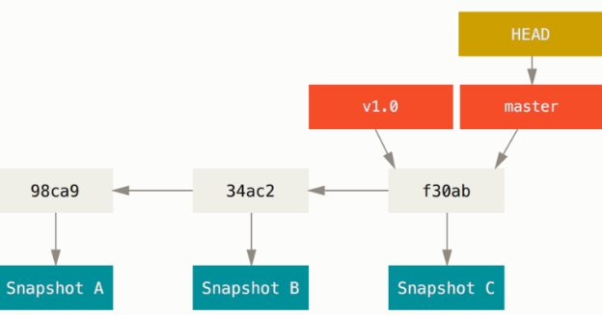
현재 브랜치를 나타내는 포인터
기본 브랜치와 커밋 히스토리

Slide 31
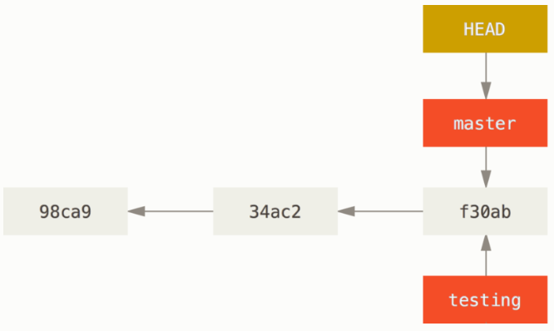
브랜치 새로 만들기
$ git branch testing
새로 만든 브랜치도 지금 작업 중인 마지막 커밋을 가리킨다.

Slide 32
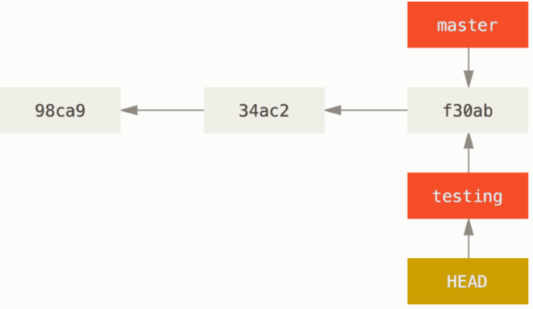
브랜치 이동하기
$ git checkout testing
브랜치를 이동시키면 포인터 HEAD는 testing을 가리킨다.

Slide 33
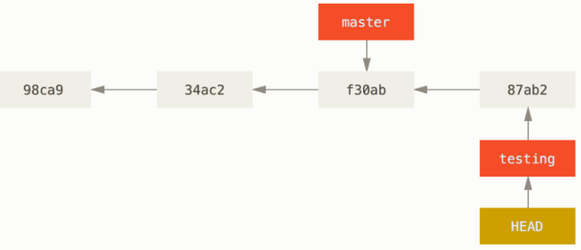
브랜치에 따른 파일상태 확인하기(testing branch에서 작업)
$ vi hello.html //파일에 문장을 추가한다.
$ git commit –a –m “make a change” //git add와 git commit을 함께 실행
새로 커밋해서 testing브랜치는 앞으로 이동
master 브랜치는 여전히 이전 커밋을 가리킴

Slide 34
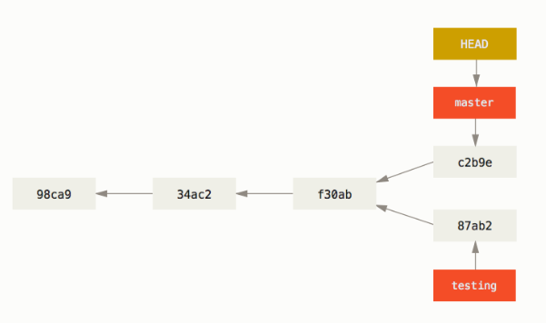
master 브랜치로 이동하여 같은 파일을 변경
$ git checkout master
$ vi hello.html //파일 변경을 한다.
$ git commit –a –m “made other change” //add 와 commit 을 한꺼번에 실행
master 브랜치의 hello.html파일과 testing 브랜치의 hello.html파일 내용을 확인
$ git branch //현재 브랜치 확인(master)
$ cat hello.html
$ git branch testing
$ git branch
$ cat hello.html
한번도 add되지 않은 파일은 git add명령을 해주어야 함

Slide 35
branch 관련 명령
명령어 | 설명
git branch | 현재 사용하고 있는 브랜치(*)와 생성된 브랜치 목록을 화면에 출력
git branch -v | 브랜치마다 마지막 커밋 메시지 출력
git branch <branch명> | <branch명>으로 branch 생성
git checkout <branch명> | <branch명>으로 branch 변경
git checkout -b <branch명> | 해당 브랜치를 생성하면서 checkout까지(브랜치변경) 하는 명령
git branch –d <branch명> | 브랜치 삭제(현재 브랜치가 아닌 것만 삭제 가능)
git diff | 충돌 시 충돌 내용 화면 출력
git merge --abort

Slide 36
conflict
서로 다른 branch끼리 병합했을 때 충돌이 일어나는 현상
서로 다른 branch에서 같은 부분을 수정했을 때 conflict 발생
아래 그림에서 master와 testing에서 각각 같은 파일을 수정
이 둘을 merge 할 경우 conflict 발생

Slide 37
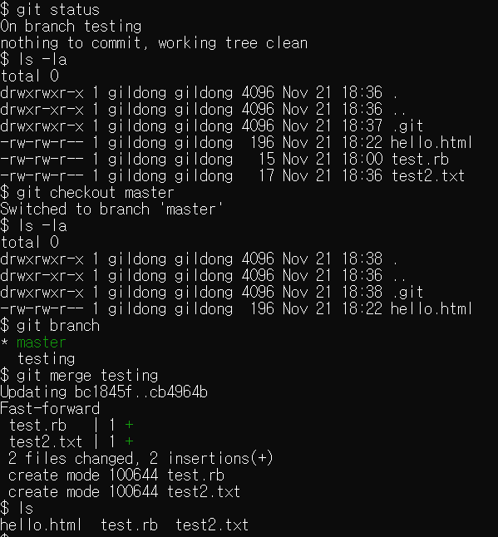
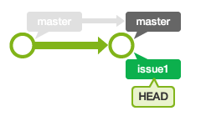
merge
여러 개의 브랜치를 하나로 모을 수 있음
변경 내용의 이력이 모두 그대로 남아 있음
$ git merge testing
master브랜치가 가리키는 커밋이 testing과 같은 위치로 이동
→ fast-forward(빨리 감기 병합)

Slide 38
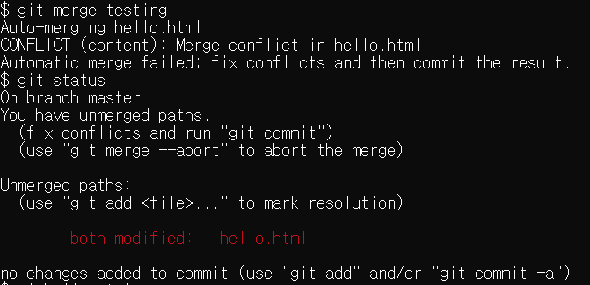
두 브랜치를 병합
$ git checkout master
$ git merge testing //conflict 발생

Slide 39
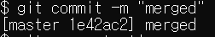
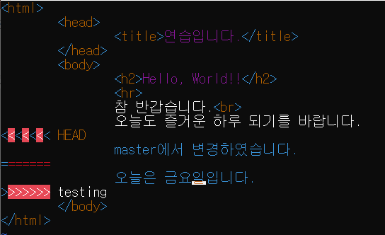
conflict 해결 – 파일을 수정한다.
$ vi hello.html
$ git add hello.html
$ git commit –m “final hello”
$ git log //작업 확인
충돌난 부분을 정리한다.

Slide 40
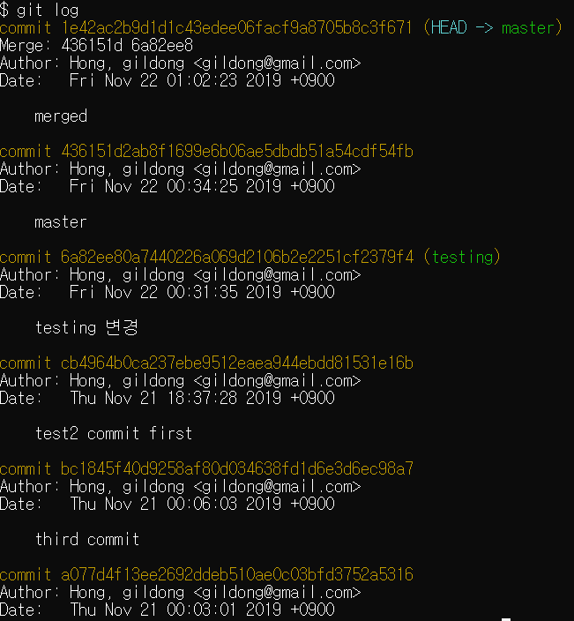
$ git log //작업 확인
가장 상위의 내용이 가장 최신

Slide 41
실습 : branch
한 회사의 고객정보 데이터베이스 구축을 위한 프로젝트를 실행 중에 있다.
git으로 모든 파일을 관리하고 있다. 프로젝트 진행 중 다음과 같이 local repository 에 발생하는 conflict를 해결 하시오.
워킹 디렉토리 : dbProject
위의 실습을 위해 필요한 명령어들을 나열하여 보시오
git init / git add / git commit / git status / git log / git branch / git checkout / git config –global user.name
git diff / git merge --abort

Slide 42
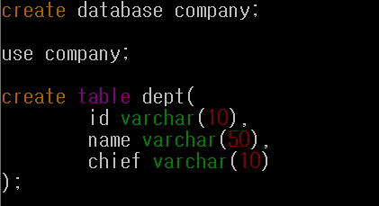
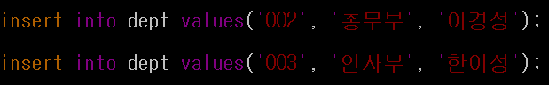
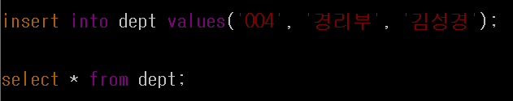
실습 : branch
①
②
③
master
DB작성
테이블작성
1개 데이터입력
2개 데이터입력
병합된 데이터
branch
④
merge
1개 데이터 입력
테이블 검색
dbProj_sub
①
파일명 : company.sql
②
③
④

